Slide 1
Федеральное государственное бюджетное образовательное учреждение высшего образования «Красноярский государственный медицинский университет» имени профессора В.Ф. Войно-Ясенецкого Министерства здравоохранения РоссийскойФередации Фармацевтический колледж
Тема «Аптечные склады»
Тюльпанова М.В. 2020

Slide 2
План лекции
Организация работы предприятий оптовой торговли лекарственными средствами.
Аптечный склад: задачи, функции.
Структура аптечного склада.

Slide 3
Организация работы предприятий оптовой торговли лекарственными средствами
В Российской Федерации осуществляется контроль за организациями осуществляющими торговую деятельность. Государственное регулирование торговой деятельности регламентируется Федеральным законом от 28.12.2009
N 381-ФЗ "Об основах государственного регулирования торговой деятельности в Российской Федерации".

Slide 4
Виды торговли:
Оптовая торговля - вид торговой деятельности, связанный с приобретением и продажей товаров для использования их в предпринимательской деятельности (в том числе для перепродажи) или в иных целях, не связанных с личным, семейным, домашним и иным подобным использованием;
Розничная торговля - вид торговой деятельности, связанный с приобретением и продажей товаров для использования их в личных, семейных, домашних и иных целях, не связанных с осуществлением предпринимательской деятельности.

Slide 5
Нормативные документы, регламентирующие организацию работы предприятий оптовой торговли лекарственными средствами:
Федеральный закон РФ от 12.04.2010г. № 61-ФЗ «Об обращении лекарственных средств»
Закон определяет организацию оптовой торговли лекарственными средствами - организацию, осуществляющую оптовую торговлю лекарственными средствами, их хранение, перевозку в соответствии с требованиями настоящего Федерального закона.
Приказ от 28 декабря 2010 г.
N 1222н Об утверждении правил оптовой торговли лекарственными средствами для медицинского применения
Приказ Минздрава России от 31.08.2016 N 646н "Об утверждении Правил надлежащей практики хранения и перевозки лекарственных препаратов для медицинского применения";

Slide 6
Лицензирование
Оптовая торговля ЛС осуществляется при наличии лицензии на фармацевтическую деятельность (c yказанием «оптовая торговля лекарственными средствами»), полyченной в установленном порядке.
Оптовые предприятия по реализации ЛС могут иметь любую форму собственности и любой организационно-правовой статус, предусмотренный Гражданским кодексом РФ

Slide 7
Оптовые организации являются посредником в системе продвижения товара от производителя до розничного звена.
В результате:
сокращаются прямые контакты производителя и розничного продавца, что значительно экономит время поставки;
2) нивелируется несоблюдение между масштабом производства партии товара и небольшим объемом заказа розничного звена;
3) появляется возможность поддержания широкого и полного ассортимента в розничном звене при контакте с небольшим количеством поставщиков.
.

Slide 8
Оптовые организации могут осуществлять продажу лекарственных средств или передавать их в установленном законодательством Российской Федерации порядке:
организациям оптовой торговли лекарственными средствами;
производителям лекарственных средств для целей производства лекарственных средств;
аптечным организациям;
научно-исследовательским организациям для научно-исследовательской работы;
индивидуальным предпринимателям, имеющим лицензию на фармацевтическую деятельность или лицензию на медицинскую деятельность;
медицинским организациям

Slide 9
Запрещается оптовая торговля:
фальсифицированными лекарственными средствами - лекарственное средство, сопровождаемое ложной информацией о его составе и (или) производителе
недоброкачественными лекарственными средствами - лекарственное средство, не соответствующее требованиям фармакопейной статьи либо в случае ее отсутствия требованиям нормативной документации или нормативного документа
контрафактными лекарственными средствами - лекарственное средство, находящееся в обороте с нарушением гражданского законодательства
ЛС, пришедших в негодность, c истекшим сроком годности и забракованных в процессе сертификации

Slide 10
Функции аптечного склада:
заключает договоры c поставщиками;
осyществляет закyпкy товаров аптечного ассортимента и ИМН;
ведет претензионную и исковую работу, предъявляет штрафные санкции поставщикам в слyчае нарушения договорных обязательств;
осyществляет прием ЛС и ИМН от поставщиков по качеству, количеству и стоимости;
организует хранение ЛС и ИМН c yчетом их физико-химических свойств и требований ГФ;
обеспечивает сохранность, осуществляет прием заказов от аптечных, лечебно-профилактических и дрyгих yчреждений, a также фармацевтических предприятии на расфасовкy, комплектование и своевременнyю доставкy ЛС и ИМН по заказам;
организует строгое соблюдение порядка yчета и отпуска фармацевтических, парафармацевтических и дрyгих товаров;
осyществляет контpоль на всех стaдиях производственной деятельности; обеспечивает контpоль за сроками годности и нахождения на склaде, отгpузки ЛС и ИМН, за своевременной их реaлизацией c yчетом сроков годности, a также за соблюдением дисциплины цен при поставке и расчетах c поставщиками и потребителями;
соблюдает требования охраны труда и техники безопасности

Slide 11
Структура аптечного склада
Аптечный склад может размещаться в отдельно стоящем нежилом здании, здании производственного назначения или в нежилых помещениях жилых домов.
Склад должен быть изолирован от других помещений, иметь отдельный вход, подъездную площадку, рампу для разгрузки товара. В случае размещения склада в нежилых помещениях жилых домов загрузка и выгрузка медицинской продукции не должны производиться под окнами квартир.
При размещении склада в здании медицинского или аптечного назначения административно-бытовые помещения могут быть общими.
Внешнее оформление должно содержать вывеску «Аптечный склад» с указанием организационно-правовой формы собственности и режима работы.
Площадь складских помещений должна соответствовать объему хранимых лекарственных средств, но составлять не менее 150м2 .
Складские помещения должны иметь системы электроснабжения, отопления, водоснабжения, канализации, приточно-вытяжную вентиляцию.
Отделка помещений должна быть гладкой, допуская возможность проведения влажной уборки с использованием дезинфицирующих средств.

Slide 12
Производственные помещения и зоны аптечного склада:
зона приемки ЛС - качественная и количественная приемка товара, поступившего от поставщиков
зона основного хранения ЛС - хранение товара, комплектация заказов  помещения для ЛС, требующих особых условий хранения
помещения хранения фальсифицированных, недоброкачественных, контрафактных ЛП
зона карантинного хранения ЛП
зона экспедиции - упаковка товара, отправка товара в аптеки
административные и бытовые помещения - бухгалтерия, кабинет заведующего аптечным складом, помещения для персонала, гардеробная, уборная, помещения для хранения уборочного инвентаря и т.д.
Административно-бытовые помещения отделяются от зон хранения ЛП.

Slide 13
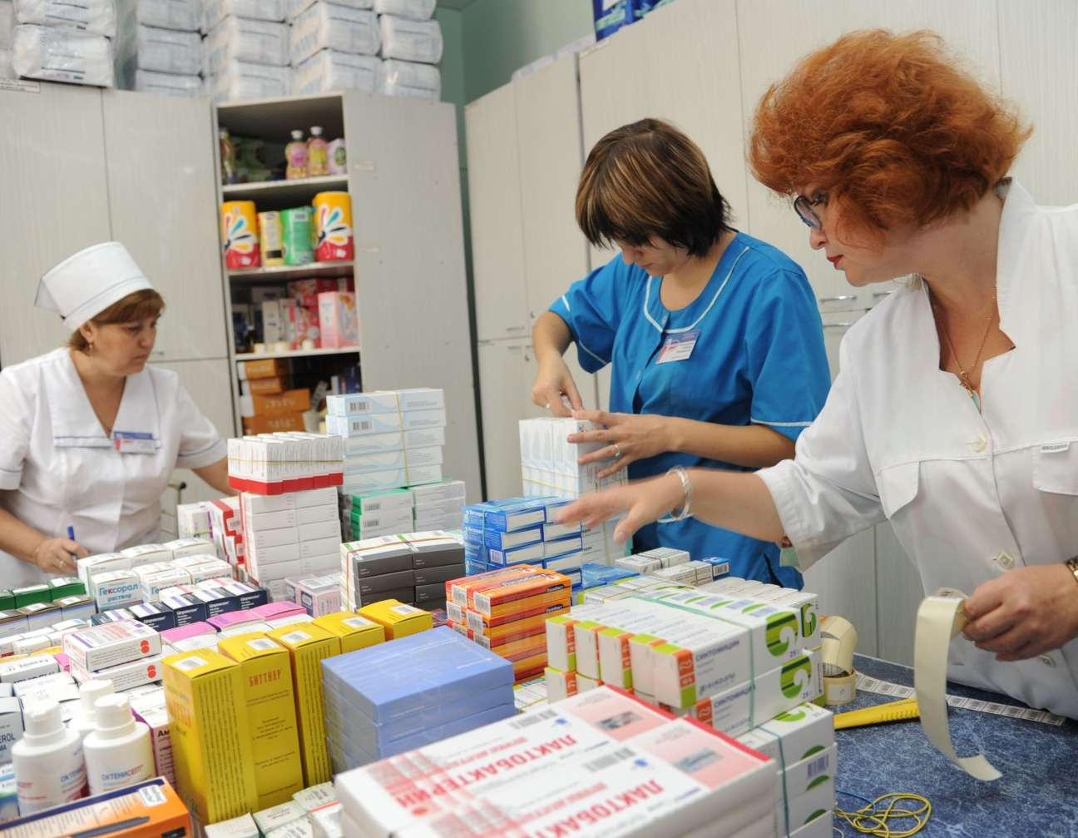
Зона приемки
Функции отдела:
прием грузов по количеству, комплектности и качеству
проверка сопроводительной документации
ведение претензионной работы
распределение грузов по местам хранения

Slide 14
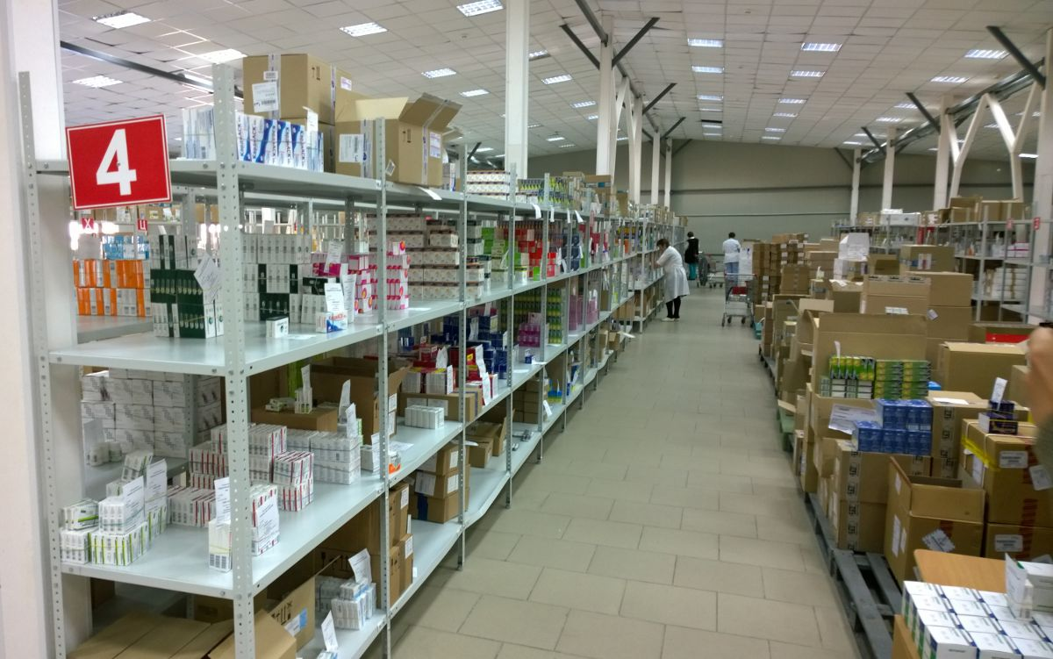
Зона хранения
Число помещений хранения зависит от групп ЛС, требующих изолированного размещения. Предусматриваются следующие отделы хранения:
сухих ЛС, жидких ЛС, готовых ЛС, товаров санитарии и гигиены, перевязочных материалов, термолабильных ЛП, наркотических и психотропных ЛС (если есть лицензия, хранят в соответствии с ПП № 1148 от 31.12.2009г «О порядке хранения НС и ПВ).
Хранение лекарственных средств в организацииях оптовой торговли осуществляется в соответствии с приказом №706н от 23.08.2010г. и №646н от 31.08.2016г.

Slide 15
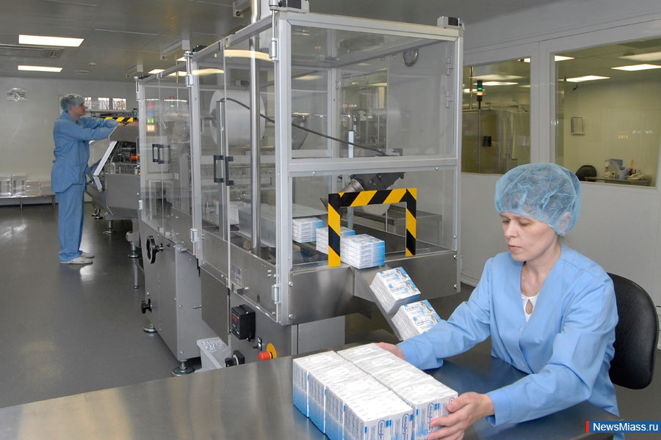
Зона экспедиции
предназначена для учета отправленных грузов, их временного складирования.
В зоне экспедиции следует предусматривать следующие зоны:
для размещения грузов, подготовленных к отправке
движения средств механизации (транспортная)
хранения внутрискладских транспортных средств

Slide 16
Контрольные вопросы для закрепления:
Назовите виды торговой деятельности? Дате определение.
Перечислите нормативные документы, регламентирующие организацию работы предприятий оптовой торговли лекарственными средствами.
Какие задачи стоят перед оптовым звеном товародвижения?
Какие задачи выполняет аптечный склад?
В каких зданиях и с какой минимальной площадью разрешено размещать помещения аптечного склада?
Назовите зоны (помещения), входящие в состав аптечного склада? Их назначение.

Slide 17
Домашнее задание
Законспектировать лекцию в тетради
Ответить на контрольные вопросы В ТЕТРАДИ
Самостоятельно ознакомиться и ЗАКОНСПЕКТИРОВАТЬ оборудование и инвентарь аптечного склада, правила его размещения и функции

